Slide 1
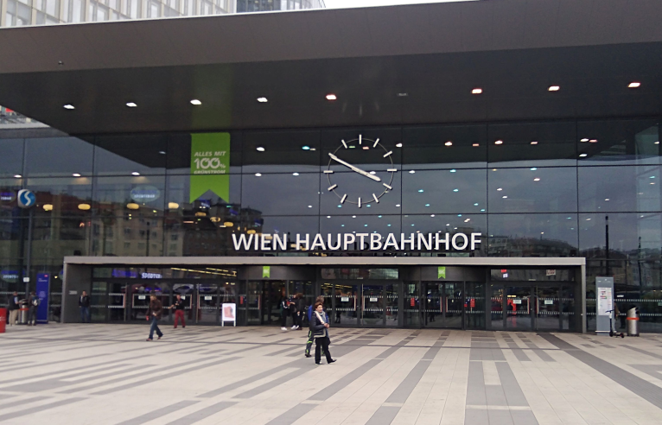
Vídeň
30. 9. – 11. 10. 2019
Studijní pobyt v rámci projektu Erasmus+ KA1 Let´s CLIL
(2018-1-CZ01-KA101-047129)

Slide 2
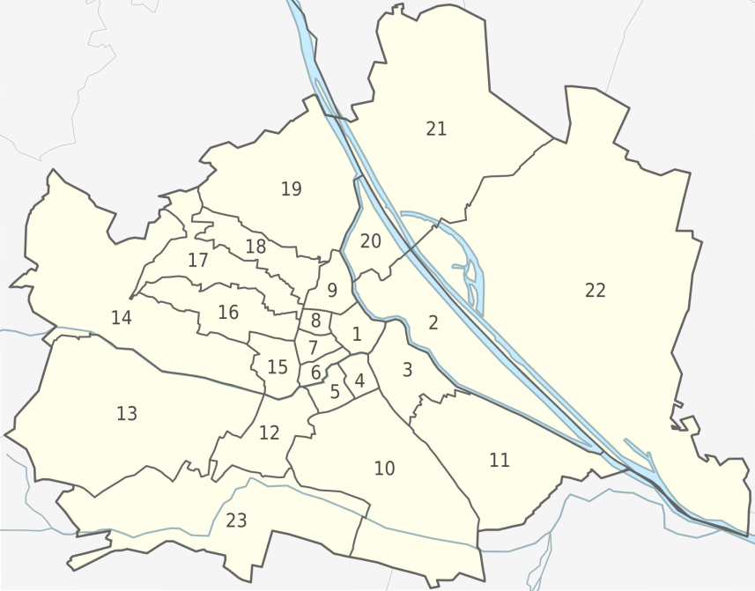
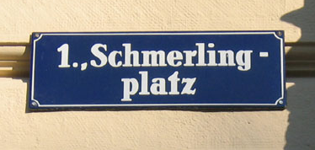
INFORMACE A ZAJÍMAVOSTI O MĚSTĚ
1,8 mil. obyvatel
národnostní menšiny: Srbové, Turci, Němci; dále Slov., Maď., Pol.
23 okrsků (Bezirke)

Slide 3
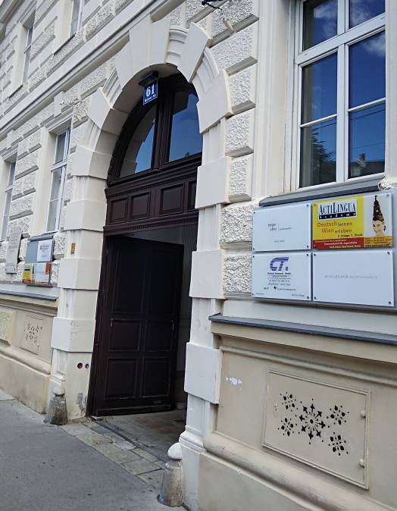
Jazyková škola ActiLingua
ve 3. okrsku („Diplomatenbezirk“)
středně velká soukromá škola zal. roku 1988
velké množství různých výukových programů pro cizince (DaF)

Slide 4
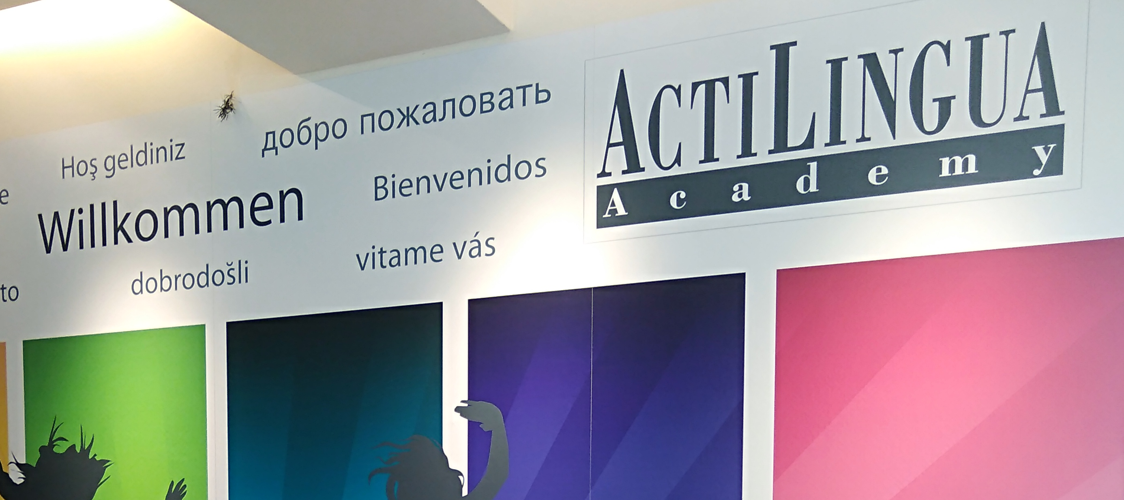
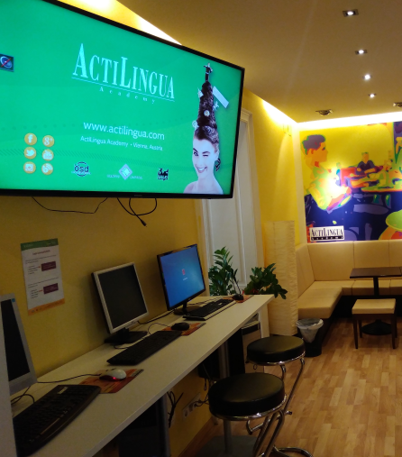
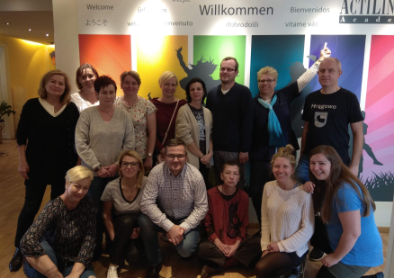

Slide 5
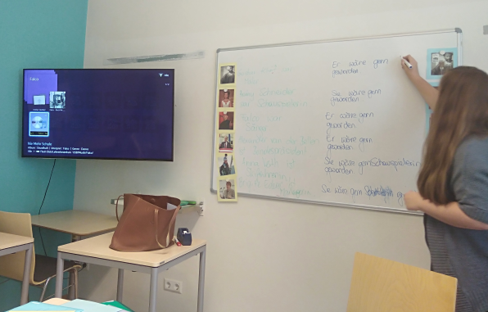
Výuka ve škole ActiLingua
4 hodiny denně, tj. 40 hodin za 2 týdny
zahrnovala metodickou část (jak učit němčinu jako cizí jazyk) a reálie o Rakousku, resp. Vídni
součástí kurzu byly také volitelné akce po vyučování (exkurze, přenášky)

Slide 6
Metodická část – přehled učebnic pro DaF
Hueber: Deutsch – großes Übungsbuch
Hueber: Lehr- und Übungsbuch der deutschen Grammatik
Hueber: Schritte Grammatik
Klett: Klip und klar
Hueber: EM Übungsgrammatik
Hueber: Sag‘s besser!
Hueber: Weg mit den typischen Fehlern

Slide 7
Metodická část – výuka DaF
základní princip = „spielend lernen“
01
využití obrázku ve výuce
02
využití hudby ve výuce
03
využití filmu (reklamy) ve výuce
04
zapojení reálií do výuky jako motivační prvek
05

Slide 8
Příklad – využití hudby ve výuce
píseň Es ist nicht immer leicht, ich zu sein při výuce konjunktivu
1. fáze = slovní zásoba v písni (pomocí hry, obrázku, asociací atd.)
2. fáze = poslech s doplňováním slovíček
3. fáze = vyhledání sloves v konjunktivu
4. fáze = společně přijít na pravidla tvoření
5. fáze = přehled tvarů konjunktivu
6. fáze = procvičování (opět za využití kartiček, obrázků, hry, dialogů apod.)

Slide 9
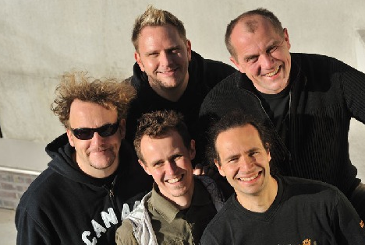
Příklad – využití hudby ve výuce
píseň Es ist nicht immer leicht, ich zu sein (ukázka):
Ich wäre gern viel größer, ich hätte gern mehr Geld Ich würde gern mehr reisen, am liebsten um die ganze Welt Ich hätte gerne blaue Augen und etwas mehr Gelassenheit Ich würd' gern Menschenleben retten, ich hätte gern mehr Zeit
Es ist nicht immer leicht ich zu sein, es ist nicht immer leicht ich zu sein Es ist nicht immer leicht ich zu sein, manchmal ist es sogar sauschwer
(…)

Slide 10
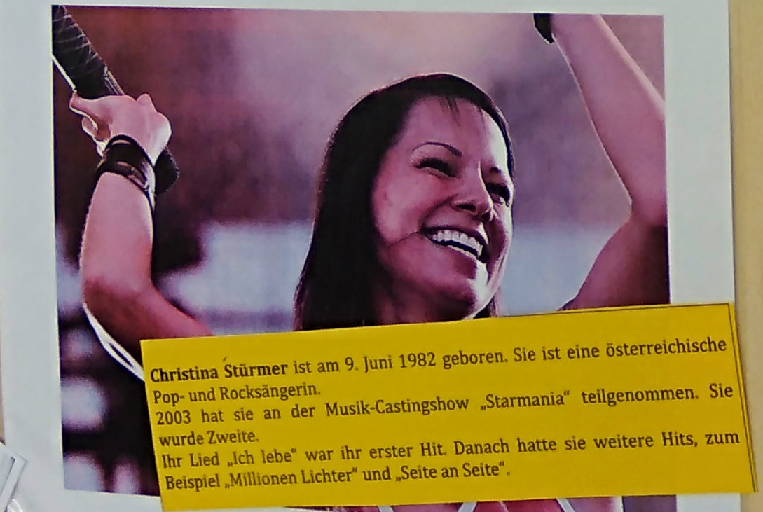
Příklad – využití reálií ve výuce
1. fáze = práce s fotografiemi
2. fáze = práce s krátkými medailonky – přiřaz. k obr.
3. fáze = skupinová práce s medailonky (role – každý hraje jednu osobnost)
4. fáze = upozornění na některý gramatický jev (např. skloňování adjektiv – ein berühmter Maler)
5. fáze = výklad gramatiky
6. fáze = procvičování gramatiky

Slide 11
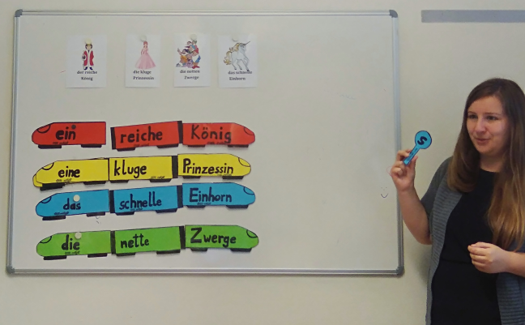
Příklad – „hravá metoda“ při výuce gramatiky

Slide 12
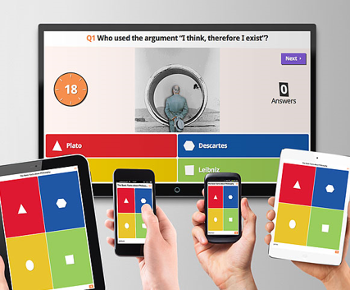
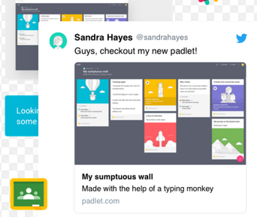
Příklad – využití PC, tabletu, mobilu při výuce CJ
KAHOOT.IT
PADLET.COM

Slide 13
Reálie Rakouska a Vídně
cíl = zvýšit povědomí o Rakousku (resp. Vídni)
v učebnicích němčiny se doposud prezentuje z velké části Německo a jeho reálie, Rakousko a Švýcarsko jsou opomíjené

Slide 14
Reálie Rakouska – historie, politika
vzájemný vztah Rakouska a Německa – tzv. „Hassliebe“
vztahy narušeny 2. světovou válkou
odlišné vypořádání se s 2. sv. v. (kolektivní vina x oběť)

Slide 15
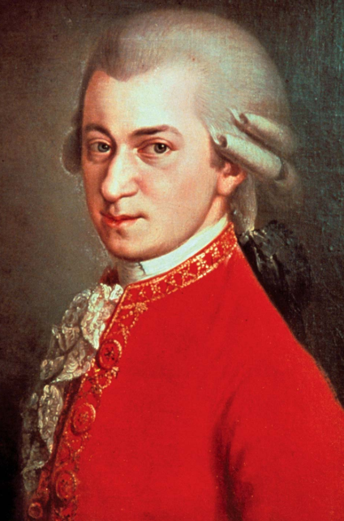
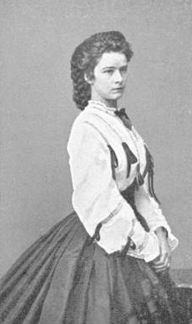
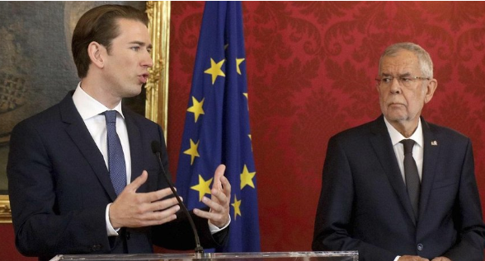
Reálie Rakouska – osobnosti

Slide 16
Reálie Rakouska – školství
vyučovací hodina trvá 50 minut
typy škol: Volksschule = bis 10 Jh. Mittelschule (Hauptschule / Gymnasium) = bis 15 Jh. Realgymnasium / neusprachliches G. / Handelsakademie = bis 18 Jh. Uni / Fachhochschule = ab 18 Jh.

Slide 17
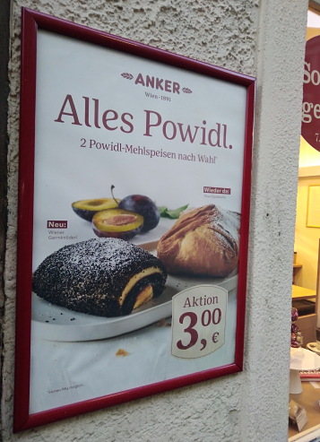
Reálie Rakouska – jazyk
rozdíly mezi němčinou standardní (Hochdeutsch) a rakouskou (österreichisch Deutsch)
týkají se především oblasti stravování: Kartoffeln – Erdäpfel Tomaten – Paradeiser Johannisbeere – Ribisel Pfannkuchen – Palatschinken Pflaumenmus – Powidl Haltestelle – Station Treppe – Stiege zumachen – zuschließen

Slide 18
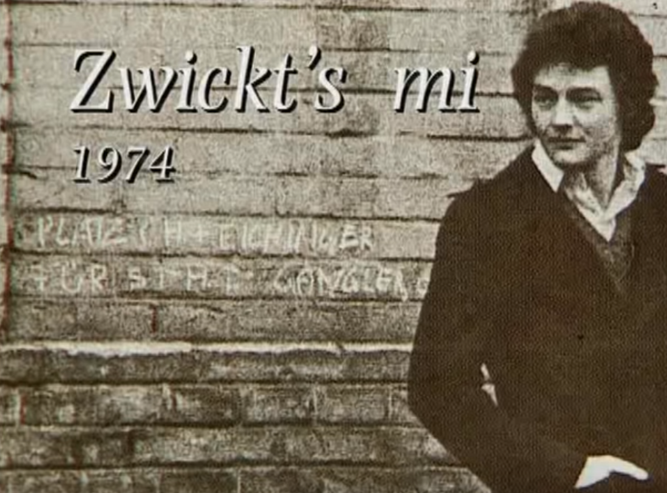
Reálie Rakouska a Vídně – jazyk
typická rakouská / vídeňská mluva: leiwand = toll, prima, cool oida = „Alter“ deppert = verrückt zwicken = stechen, kneifen r Schnorrer = „r Bettler“ r Kiberer = r Polizist r Hawerer = r Freund e = so wie so

Slide 19
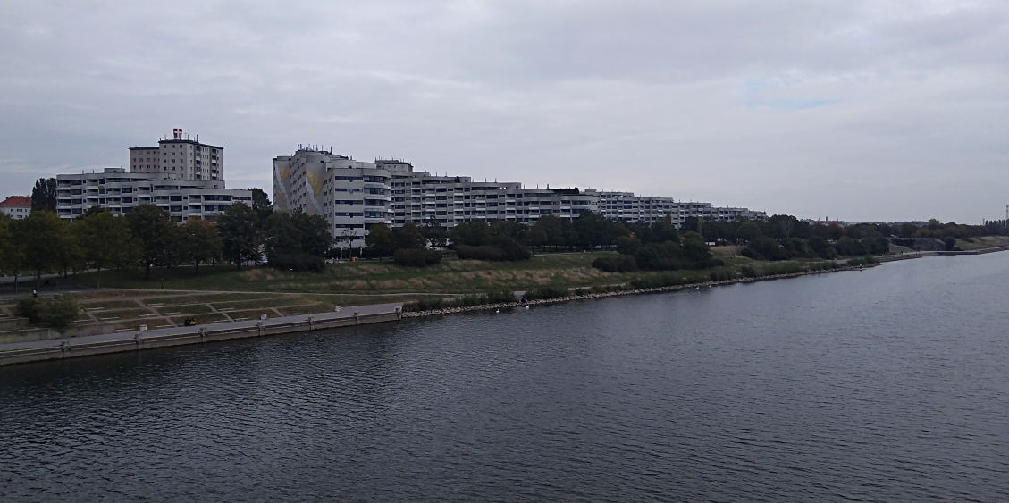
Reálie Vídně
dělení na okrsky dle toho, jak se k původnímu městu připojovaly okolní vesnice
historie Vídně – památky (teoreticky i prakticky)
současnost Vídně – bytová politika, zaměstnání, národnostní menšiny

Slide 20
Děkuji za pozornost.
Let’s CLIL
(2018-1-CZ01-KA101-047129)
Tento projekt je realizován za finanční podpory programu Erasmus+ Evropské unie."
Za obsah sdělení odpovídá výlučně autor. Sdělení nereprezentuje názory Evropské komise a Evropská komise neodpovídá za použití informací, jež jsou jeho obsahem.

